Slide 1
B組教學分享
宜蘭國中 蔡佳穎

Slide 2
B組概況
19~21位
成績分佈落差大(81~60)(78~47)
自主學習能力普遍不佳
中上學生表現不穩定

Slide 3
學生學習情形
A : 課文看中文背英文句子、加入大家說英語
B : 文法句型理解較慢、異質分組學習
C : 以單字、拼音規則為主

Slide 4
教學過程
較難單字使用chunk概念及搶答輔助學習
使用課文影片輔助
文法題型給予時間討論再搶答
上完課本內容立刻上習作中相對應的部份

Slide 5
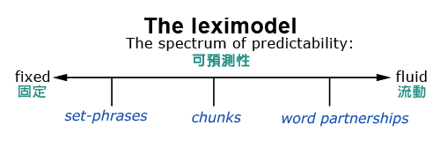
Chunks 字串
E.g. : Listen to、 at the library

Slide 6
分組 V.S. 不分組
異質分組(老師選; 學生選)
四組 (性別比例)
積分相同但不能重覆答題二次
立即獎勵

Slide 7
學習成效
增加單字的考題以增加學習成就感
學生表示對於單字的發音及拼字較有概念
分組學習可增強上課專注度

Slide 8
進步案例
 | 102學年度第二學期第2次段考 | 103學年度第一學期第2次段考
陳O儒 | 49 | 76
林O瑞 | 47 | 67
陳O嘉 | 75 | 83
李O珈 | 64 | 73
康O柔 | 73 | 82
黃O婕 | 48 | 60

Slide 9
教學中遇到的難題
單字後續追蹤(自學能力不足)(排課因素)
性別及學習意願差異
獎懲的使用
文法句型的學習尚需加強(時間不足)
學生應付會考的能力仍不足
教學目標的調整?

Slide 10
謝謝大家

